Slide 1
Жамбыл облысы ,Шу қаласы
Антон Семенович Макаренко
атындағы орта мектеп
Ғылыми жоба
Тақырыбы: Асқабақтың адам өміріндегі пайдасы
Авторы: Саттарова Наргиза Гайратовна 2 «Ә» сынып
Жетекшісі: бастауыш сынып мұғалімі Тойбаева Гульзира Балтагуловна
2014 -2015 оқу жыл

Slide 2
Түйіндеме
Аты: Ерсұлтан
Тегі: Қожаев
Мектепбі:Антон Семенович Макаренко
Класы: 3 «А»
Құштарлығы: спортпен шұғылдану, кітап оқу, сурет салу

Slide 3
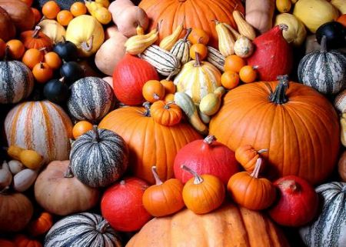
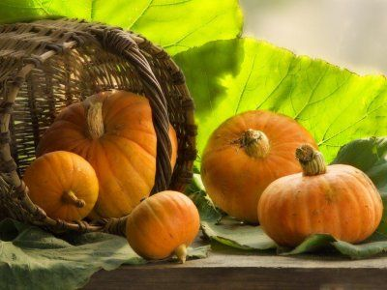
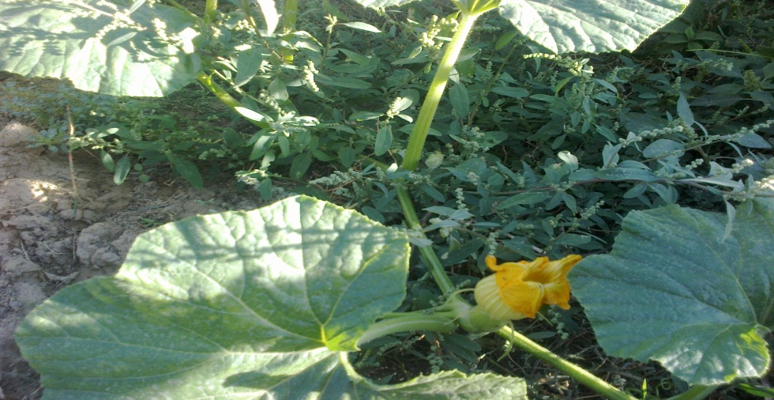
Аннотация
Асқабақ —асқабақтар тұқымдасына жататын бір және көп жылдық шөптесін өсімдіктер . Асқабақтың отаны Солтүстік және Оңтүстік Америка. Ол жерлерде Асқабақ б.з.б. 3 мың жыл бұрын егіле бастаған. Асқабақтың 20 түрі белгілі. Қазақстанда Асқабақтың кәдімгі Асқабақ (С. реро),мускатты (С. moschata) және ірі Асқабақ (С. maxіma) деген түрлері мен өсіріледі. Кәдімгі Асқабақтың қатарына кәді мен патиссон жатады. Асқабақ сабағының ұзындығы 2 – 10 м, жұмыр, түкті, бұтақты, жайыла өседі. Жапырағы – ірі, ұзынша қалемшелі, бүйрек пішіндес. Гүлі– қос жынысты, ірі, сарғыш түсті. Тарамдалған мұртшалары жанындағы өсімдіктерге оралады. Жемісі – жалған жидек, ірі, пішіні – дөңгелек, сопақша, түсі әр түрлі болады. Шырыны жұмсақ дәмді. Ірі жемісті Асқабақтың салмағы 40 – 50 кг-ға дейін тартады. Асқабақ жемісінің құрамында 15 – 18% құрғақ заттар, 8 – 10% сахароза, аскорбин қышқылы, каротин, тиамин, рибофлавин т.б. болады. Дәнінде 20 – 40% май бар. Асқабақтың асханалық сорттарын піскен, қуырылған күйінде тамаққа пайдаланады. Мал азықтық түрінен сүрлем дайындалады.

Slide 4
Мақсаты:
Асқабақ өсімдігі туралы мағлұмат жинақтау, оның күтімінің, қасиетінің қандай болатындығын білу. Асқабақтың пайдасын анықтау. Асқабақтан жасалынатын тағамдар

Slide 5
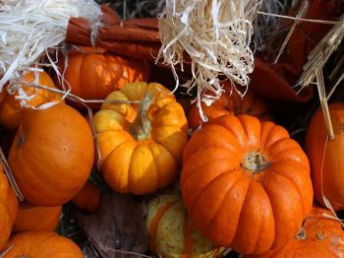
Мазмұны:
1.Асқабақ өсімдігі туралы мағлұмат
2.Асқабақтың өсіп-жетілуін зерттеу
3.Асқабақтың құрамы
4. Асқабақтың түрлері
5.Асқабақтың қасиеті
6.Асқабақтың пайдасы
7.Пайдаланылған әдебиет

Slide 6
Асқабақ – қияр, қарбыз, қауын сынды бақша көкөністерінің туыстасы. Асқабақты жеуге жарамды және техникалық (түтікше және музыкалық аспаптар жасалатын) деп екіге бөледі. Жер шарында бұл көкөністіңондаған түрі бар: оның үш түрі біржылдық, қалған жетеуі көпжылдық. Сіз бен біздің бақшамыздан немесе аналарымыздың дәмді тағамдарынан көріп жүрген асқабақтың түсі сарғылт болғанымен, жасыл, ақ, сары, қызыл және сұр түсті асқабақтар да бар екен. Асқабақтың орташа салмағы 4-8 кг, ал ең жоғарғы салмағы – 800 кг. Асқабақтар Антарктидадан басқа кез келген жерде өсе береді және айтарлықтай күтімді қажет етпейді.

Slide 7
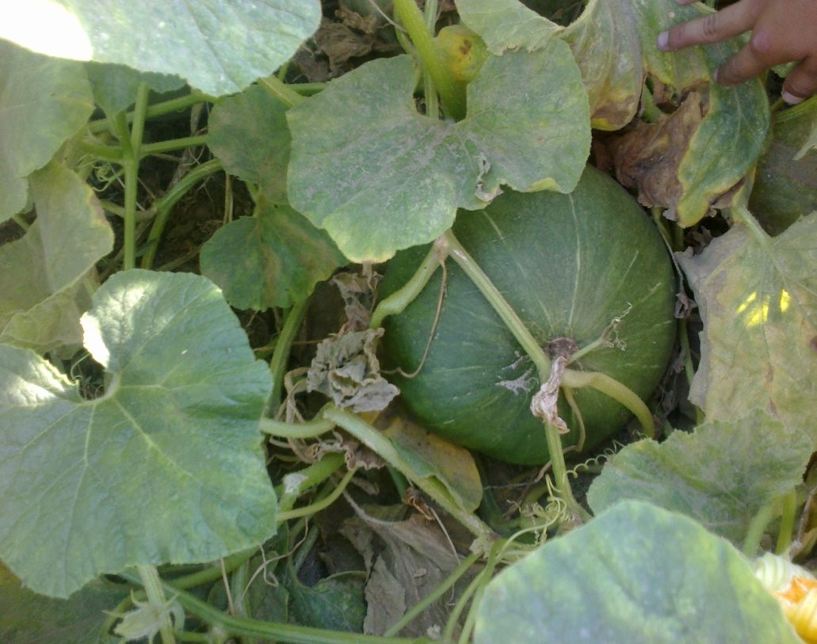
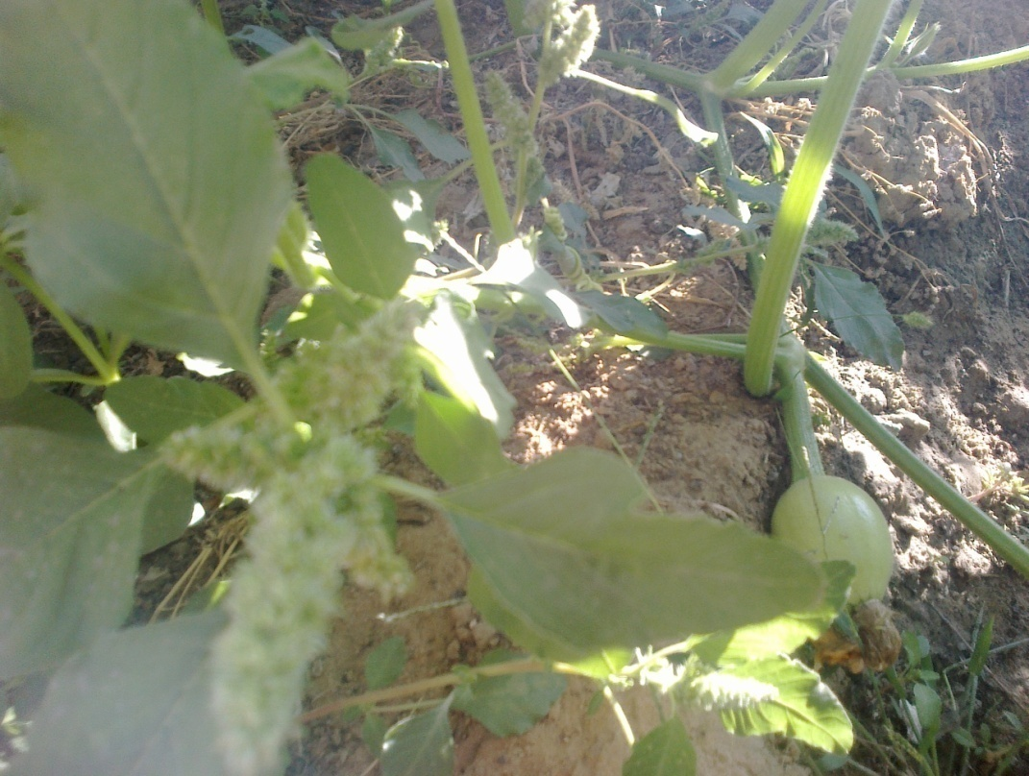
Асқабақ - ірі жемісті тағамдық, дәрілік, малазықтық және сәндік, біржылдық шөптекті өсімдік. Оның ұзындығы 5 метрге жететін жатаған сабағы болады. Бес қырлы сабағында тікенектер көп өскен, Жай жапырақтарында қарама - қарсы орналасқан мұртшалары бар. Мұртша - түрін өзгерткен өркен, жатаған сабағы нәзік болғандықтан, жан - жағында басқа өсімдікке оралуға тіпек үшін қажет. Жапырағы - ірі, тақтасының жиегі 5 салалы тілімденген жай жапырақ.

Slide 8
Асқабақтың шипалық қасиеттеріне тоқталсақ, жүрек әлсіздігінен жүдегендерге ем ретінде қолданылатын асқабақтың ішіндегі жұмсақ жерін, яғни «етін» дәрігерлер отқа немесе суға күйген науқастарға жарасын таңуға кеңес береді. Асқабақ көру қабілеті нашарлағандарға, қаназдықтан жапа шегетіндерге көмек бере алады. Құрамындағы жасанды талшықтың, судың және жасұнықтың көп мөлшерінің арқасында артық салмақтан арылғысы келетіндер үшін де таптырмайтын ем.

Slide 9
Асқабақ халық емінде
Австрия патшасы (1773 жылы) асқабақтың шипалық қасиетіне әбден тәнті болғандықтан, мынандай жарлық шығарған: «Асқабақ денсаулыққа таңғажайып әсер етеді, өте пайдалы болғандықтан, тағам ретінде пайдалануға тым бағалы, сондықтан тек дәрі күйінде ғана пайдаланылсын». Асқабақтың емдік қасиеттері Авиценаның жазбаларында да, Мухаммед Хусейн Шеразидің еңбектерінде де кездеседі. Бұл жазбаларда тіпті, асқабақ дәнінің майы құлақ пен тамақ ауруына ем ретінде пайдаланылатыны, ыстығы жоғары адамдарға асқабақ шәрбатының (сиропының) шипалы әсер ететіндігі айтылады. Сол ерте заманнан жеткен тағы бір деректер: көру қабілеті нашарлағанда да, қаназдықтан жапа шеккенде де, артық салмақтан арылғысы келгенде де адамдар асқабақтың еміне жүгінген. Және де асқабақ ағзаны шлактан тазартып, зат алмасуды тұрақтандыруда да өте шипалы.

Slide 10
Бір ғажабы, асқабақты қысқа сақтағанда, ол толықтай пісіп, жетіледі. Сондықтан да оның күзде пісіп үлгірмеген пәлектерін де қалдырмай жинап алу қажет. Халық емшілері асқабақты несеп-жыныс жүйесінің көптеген ауруларын емдеуге қолданады. Асқабақтың несеп айдаушы, қабынуға қарсы, өт айдағыш қасиеттерінің бар екендігі, паразиттерді жоятындығы дәстүрлі медицинада да зерттеліп, дәлелденген. Осыған орай дәрігерлер асқабақты жүрек қан-тамыр аурулары, гипертония және зат алмасуда қиындықтары бар науқастарға диеталық тағам ретінде де ұсынады.
Асқабақ еті ем болатын аурулар:
1. Адам бойына тараған апиын уын қайтару үшін асқабақтың етін жаншып, суын сығып алады. Сосын оны уланған кісіге тиісті мөлшерде ішкізеді. Бұл апиын уын қайтарады.
2. Асқабақты ем-дәмде қолдану адамды арықтатады. Себебі, оның құрамында жасанды талшықтың, судың, жасұнықтың көп мөлшері бар. Ол ағзадағы асқорыту үдерістерінде тездетіп, оны уыттардан тазартады.
3. Отқа немесе ыстық суға күйіп қалғанда, асқабақ етін жаншып (тазалығына көңіл бөліңіз), жараға таңу қажет. Ол жараның жазылуына көмектеседі.
4. Өкпеге шығу шыққанында, асқабаққа 250 грамм сиыр етін қосып, суға пісіріп, тамақ орнына жейді. Оған май мен тұз қоспайды. Сонда өкпе шығуы жойылады.
5. Іштегі құртты түсіру үшін шикі асқабақ етінен ерексектерге 500 грамм, балаларға 350 грамм жегізеді. 2 сағаттан соң іш айдайтын дәрі ішкізеді, құртты түсіреді. Бұл дәріні 2-3 күн ішу қажет.
6. Ағза жүдесе, адам бойын әлсіздік болса, асқабақты сүтпен дайындап, қаймақ, май, жаңғақ, бадаммен қосып жесе пайдасы мол.

Slide 11
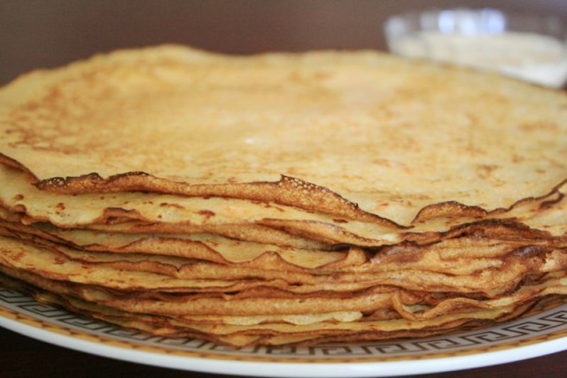
Асқабақтан жасалынатын тағамдар
Асқабақ құймағы. Асқабақтың қабығын аршиды, дәнін алып тастайды. Үкішпен үгіп, оған сүт құяды, 15-20 минут бұқтырады. Сосын суытып, ұн немесе, кепкен нанның ұнтағын, жұмыртқаның құмшекер қосып үгілген сары уызын қосады, аздап тұз салады, жақсылап араластырады, көпіршітілген белок қосады. Ұн орнына стақан толар-толмас ұнтақ жарма қосса да жетіп жатыр. Құймақты жақсылап қыздырылған майға қуырады. Дастарханға дайын құймақпен бірге қаймақ және құмшекер қоса беріледі.
½ кг асқабаққа: 1 стақан сүт, 1 стақан бидай ұны немесе кепкен нан ұнтағы, 1 ас қасық құмшекер, 2 жұмыртқа, 1 ас қасық сары май қажет. Тұз татымына қарай салынады.
Қуырылған асқабақ. Асқабақтың қабығын аршып, дәнін алады. Турап тұздайды (қажетіне қарай бұрышталады). Ұнға аунатылып, сары майға қабығы қызарып қабыршақтанғанша қуырады. Оны қаймақ қосып жеген жақсы.

Slide 12
Пайдаланылған әдебиет
1. Құлжабаева Г.Ә. «Өсімдіктер әлемі»
2. Жемістер: Дидактикалық материал
3. Интернет желісі
4. Көкөніс энциклопедиясы

